Slide 1
IMN-530
Reconstruction et analyse d’images médicales
-
Survol python – En préparation de vos TP

Slide 2
1. Linux et le terminal

Slide 3
3 sortes de systèmes d’exploitation
Windows
Mac
Linux
Plus « geek ». Moins intuitif pour l’utilisateur.
Plus facile de contrôler ce qui se passe.
Plus adapté pour coder.
Particulièrement en python!
Particulièrement en imagerie!
La plupart des programmes sont disponibles sur Linux. Parfois sur Mac. Rarement sur Windows.

Slide 4
3 sortes de systèmes d’exploitation
https://scil-documentation.readthedocs.io/en/latest/arriving/setup_personal_computer.html
Prenez le temps de trouver une façon de travailler sur Linux!
Dual boot
Machine virtuelle
Ordis du labo
Vos devoirs vont être beaucoup plus faciles
Intro to Linux pour les nouveaux dans mon lab:
https://scil-documentation.readthedocs.io/en/latest/guides/linux.html

Slide 5
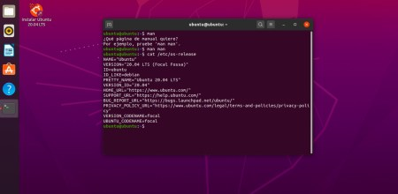
Le terminal
Démo en classe:
Ouvrir un terminal
Naviguer entre les dossiers
Lancer des commandes
Le langage bash

Slide 6
TP0 – Installation du nécessaire
Installation de python et des programmes nécessaires pour le cours.
Ne sous-estimez pas!
Un peu long et pénible, désolée :(
Mais une fois que c’est fait, on est « setté » pour toute la session!
Souvent du cas par cas pour déboguer.
Je peux vous aider, mais ce n’est pas une promesse de réussite!
Vous pouvez aussi demander à Antoine Théberge, aide et correcteur pour le cours.
Posez vos questions sur notre groupe Teams, ça profitera peut-être à d’autres!

Slide 7
2. Python
Préalables souhaités:
IFT211 ou similaire: Programmation scientifique en Python
Sinon: Vous pouvez suivre le cours, mais c’est à vous d’apprendre les bases de python par vous-même. Aujourd’hui n’est qu’un survol.
Notes:
Pour les screenshots de code:
https://www.programiz.com/python-programming/online-compiler/

Slide 8
A. Comment s’assurer que python existe sur votre ordinateur?

Slide 9
Sur Linux:
Python existe par défaut. Linux fonctionne sur une base de python
Mais ce n’est peut-être pas la version de python que vous voulez.
Même si c’est déjà la bonne version, vous ne voulez pas risquer de briser votre python « principal » en installant des libraires.
Démo en classe: Un mot sur les environnements! Fortement recommandé dans les TPs! https://scil-documentation.readthedocs.io/en/latest/guides/python.html#virtual-environment

Slide 10
Exemple sur mon Mac
Je lance la commande pour installer un environnement virtuel vide
>>> virtualenv -p python3.10 ~/my_env/imn530
Ceci a créé l’environnement ’’imn530’’ vide
Il n’y aucun package d’installer ici
Si vous avez un fichier requirements.txt, on l’exécute
>>> pip install –r requirements.txt
Voilà, tout y est!
Pour sortir de l’environnement
>>> deactivate
Pour revenir dans l’environnement
>>> source ~/my_env/imn530/bin/activate

Slide 11
B. Comment l’utiliser?
Comment on « lance » python?

Slide 12
1. Interactif: directement dans le terminal
Démo en classe:
python vs ipython
>>> ipython
In [1] import numpy
In [2] numpy.random.rand()??
Impossible pour ce cours!
Lance une console python directement dans votre terminal.
Peut vous donner des explications sur des méthodes.
Mais si on quitte, tout est effacé

Slide 13
2. Jupyter notebook
Aide à se familiariser avec le langage.
Pour le lancer: double-cliquer dessus, ou, dans le terminal. Ex:
Mais difficile de créer des scripts complexes
Difficile de diviser en plusieurs fichiers = devient vite un monstre.
Difficile d’envoyer des arguments
Interdiction d’avoir des noms de fichiers « hard-coded »
Non recommandé pour ce cours!
jupyter notebook TutoPython1.ipynb
jupyter notebook TutoPython2MatricesindexageNumpy.ipynb
jupyter notebook TutoPython3Images.ipynb
https://github.com/frheault/introduction_programmation_python

Slide 14
3. En écrivant un script
Vous pouvez utiliser votre éditeur de texte préféré
Mon choix personnel: PyCharm
Il en existe plusieurs autres.
Démo en classe
Pour lancer le script:
Console de votre éditeur de texte
Directement dans le terminal
Ce que je ferai pour tester vos devoirs
Démo en classe
>>> cd python_tutorial
>>> python exemple_script_image.py T1w.nii.gz –tranche 100

Slide 15
C. Comment coder en python

Slide 16
C. Comment coder en python
Éléments de base https://github.com/frheault/introduction_programmation_python
Vous inspirez d’exemple. Roulez et comprenez python_tuto.zip

Slide 17
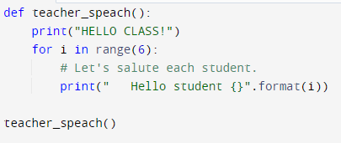
Syntaxe
Python: très lisible
Utilise l’indentation (au lieu de {…} )
Qu’est-ce que ce script affiche?
Notes:
HELLO CLASS!
Hello student 0
Hello student 1
Etc.

Slide 18
Syntaxe
Commentaire: #
Mots clés: souvent anglais au lieu de symboles.
*p.s. équivalent C:

Slide 19
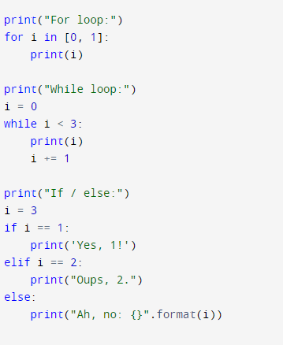
Opérateurs
Opérateurs mathématiques habituels (+, -, *, /, //, %)
Autre opérateurs similaires à d’autres langages. À étudier si vous ne les connaissez pas
Qu’est-ce que ce script affiche?
Notes:
Réponse:
For loop:
0
1
While loop:
0
1
2
If / else:
An, no: 3

Slide 20
Types de bases et assignations de valeurs
Qu’est-ce que ce script affiche?
Notes:
Réponse:
a est un <class ‘int’> qui vaut 1.
a+2 = 3 , a*2 = 2, a/2=0.5, a^2=1
a est un <class ‘float’> qui vaut 1.0
a+2 = 3.0, a*2 = 2.0, a/2 = 0.5, a^2 = 1.0
a est un str, str, bool

Slide 21
Types de bases et assignations de valeurs
Pas besoin de déclarer le type des valeurs à l’avance. Python les devine au moment où on les initialise.
Dans les prochaines slides:
Types que vous connaissez déjà si vous avez déjà codé, presque peu importe le langage:
Float, int, str, double,
Nouveaux types:
List, numpy array
dict, itérateurs, sets, tuples, etc.
Type «vide», ou «rien»: None. Ex: a = None

Slide 22
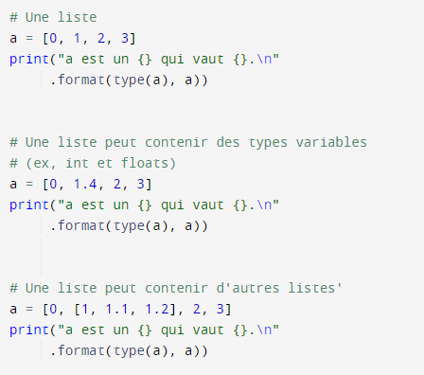
Listes, vecteurs, matrices
Le type de base de python pour stocker plusieurs valeurs ensemble est soit une liste ou un tuple
Qu’est-ce que ce script affiche?
Notes:
a est un < class ‘list’ > qui vaut [0, 1, 2, 3]
a est un < class ‘list’ > qui vaut [0, 1.4, 2, 3]
a est un < class ‘list’ > qui vaut [0, [1, 1.1, 1.2], 2, 3]

Slide 23
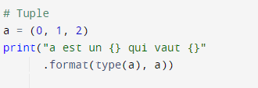
Listes, vecteurs, matrices
Qu’est-ce que ce script affiche?
Tuples
Type de retour d’une fonction pour plusieurs éléments.
def function():
a = 1
b = 2
return a, b
result = function()
result_a, result_b = function()
Que valent result, result_a, result_b?
Notes:
a est un < class ‘tuple’ > qui vaut (0, 1, 2)

Slide 24
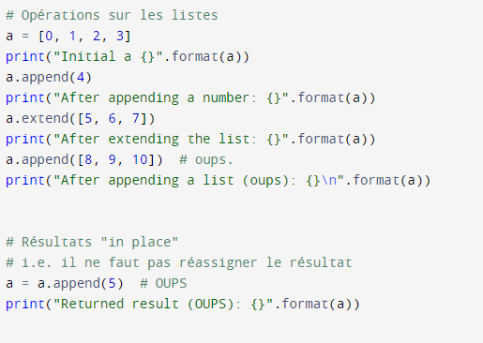
Listes, vecteurs, matrices
Qu’est-ce que ce script affiche?
Opérations sur les listes
Notes:
Initial a [0, 1, 2, 3]
After appending: [0, 1, 2, 3, 4]
After extending: [0, 1, 2, 3, 4, 5, 6, 7]
After appending (oups): [0, 1, 2, 3, 4, 5, 6, 7, [8, 9, 10]]
Returned results: None

Slide 25
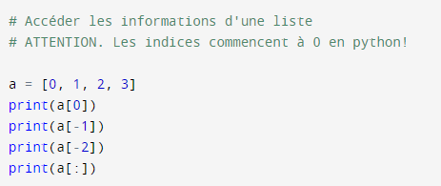
Listes, vecteurs, matrices
len(a_list) = le nombre d’éléments.
Attention! Le dernier élément d’une liste de longueur 100 est l’élément 99.
Qu’est-ce que ce script affiche?
Notes:
0
3
2
[0, 1, 2, 3]

Slide 26
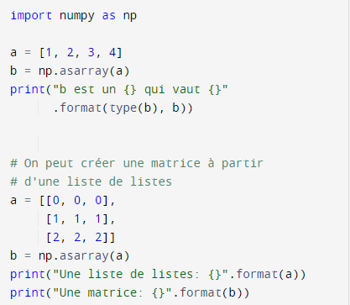
Listes, vecteurs, matrices
Les listes sont toujours 1D (des « vecteurs »).
Pour utiliser des matrices, on utilise la librairie numpy.
Qu’est-ce que ce script affiche?
Question: Comment accède-t-on à la première valeur de a? De b?
Notes:
Réponse:
b est un numpy.ndarray qui vaut [1 2 3 4]
Liste de listes: [….] (Affiché sur une ligne)
Une matrice: [[0, 0, 0],
…. (affiché sur 3 lignes)
Accédons à la 1ere valeur: 0 vs 0

Slide 27
Numpy
Numpy: plusieurs outils mathématiques
Sin, cos, tan, etc.
Opérations matricielles
Modifications de matrice (reshape, transpose, etc).
Nombres aléatoires.
Etc.
Il y a des forums pour tout! Google est votre ami.

Slide 28
C. Comment coder en python
3. Utilisation de librairies

Slide 29
Librairies
Heureusement, beaucoup de choses sont déjà codées pour nous.
Afficher une image ou un graphique (matplotlib)
Nécessaire pour le TP1!
Utiliser des matrices (numpy)
Utiliser des images d’IRM de diffusion (dipy)
Faire des calculs mathématiques plus complexe (scipy)
Faire de l’intelligence articificielle (torch)
Etc.

Slide 30
Librairies
On les utilise ainsi:
import some_library
some_library.do_something()
from some_library import do_something
do_something()

Slide 31
D. Écrire un script.
Bonnes habitudes et recommandations
Ou comment aider le prof à s’y retrouver dans votre TP

Slide 32
Mes consignes:
Interdiction que tout soit d’un seul bloc!
Séparer le main() dans une méthode.
Le main() devrait contenir très peu de lignes. Ex:
Presque tout le reste est « encapsulé » dans des sous-fonctions dans des fichiers séparés.
Utiliser un Argument Parser.
Démo: script_example.py
def main():
args = parse_args()
img = load_image(args.my_path)
img_clean = denoise_image(img)
save_image(img_clean, args.my_saving_path)

Slide 33
Démo
Démo en classe:
www.github.com/EmmaRenauld/Teaching_scriptExample

Slide 34
E. Éléments avancés
Si vous ne comprenez pas ce qui suit, vous vous en sortirez quand même, rassurez-vous! ☺

Slide 35
ÉVITER LES BOUCLES IMBRIQUÉES
Sera particulièrement important pour travailler avec des images 3D.
Prenez le temps de lire 3_challenges_numpy.ipynb
Ex:
Total = matrice 1 + matrice 2
ET NON
matrice_totale = np.zeros(size_x, size_y)
for i in range(size_x):
for j in range(size_y):
matrice_totale[i, j] = matrice1[i, j] + matrice2[i, j]

Slide 36
Passage par référence
Dans python:
Les objets immutables sont passés par copie.
Les objets mutables sont passés par référence.
Immutables: nombres, strings, tuples, ets.
def modif_x_float(x):
x += 2
return x
a = 1
b = modif(a)
print(a, b) ---> 1, 3

Slide 37
Attention au passage par référence
Mutables: classes, dict, lists
class myClass():
def __init__(self):
self.x = 1
def modif_x_class(c):
c.x += 2
return c
a = myClass()
b = modif(a)
print(a.x, b.x) ---> 3, 3

Slide 38
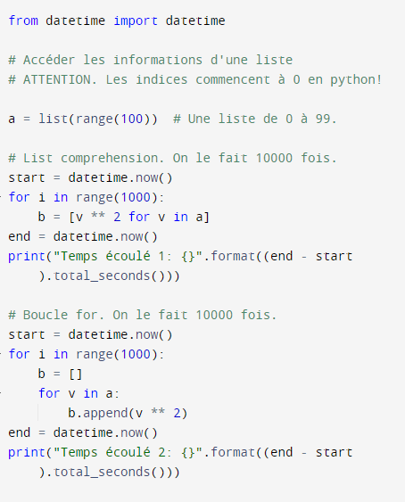
List comprehension
Une des forces de python s’appelle les « list comprehension ». Généralement plus rapides qu’une boucle for.

Slide 39
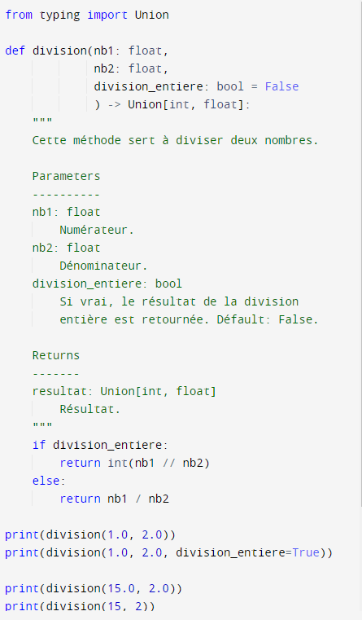
Fonctions
Qu’est-ce que ce script affiche?
Mettez des commentaires!
Fonctionne aussi (sans « type hints » ni « docstrings »). Mais moins beau à lire .
Notes:
Réponse:
0,5
0
7,5
7,5
7

Slide 40
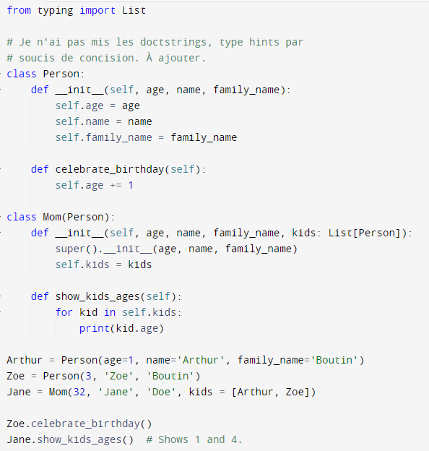
Classes

